Slide 1

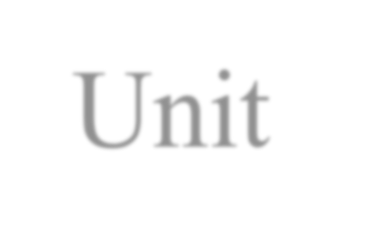
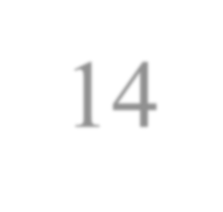

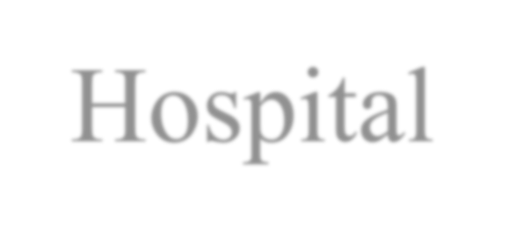
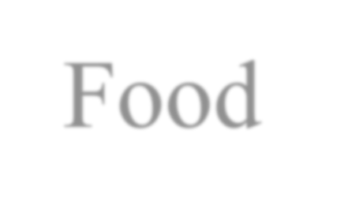
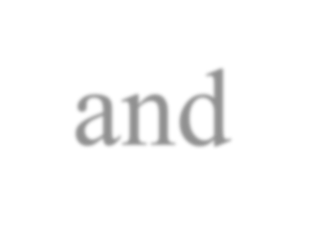
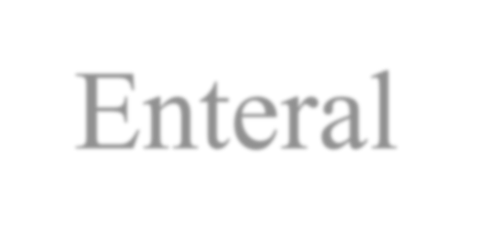
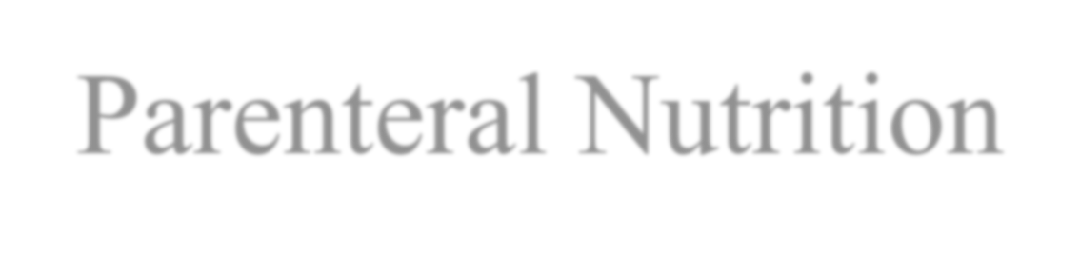
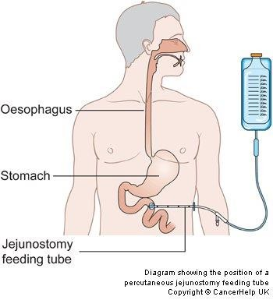
وحدة 14
تغذية مرضى مستشفى طعام و معوي و بالحقن تَغذِيَة
5/5/2023
1

Slide 2

15٪ ل 60٪ من المستشفى مرضى يملك سوء التغذية، أيّ يكون مرتبط مع المرض و معدل الوفيات، بريد المنطوق مضاعفات زيادة طول ل العلاج في المستشفيات، و أعلى الرعاىة الصحية التكاليف.
سوء التغذية يمكن يكون يبدأ في القبول بسبب ل ال مزمن مرض، يزيد خلال العلاج في المستشفيات.
عوامل يؤثر ال شهية خلال العلاج في المستشفيات 1- يخاف
  ألم
  قلق
52/5/20 2 3

Slide 3

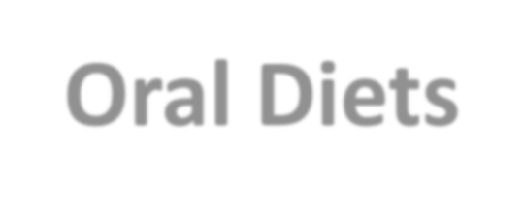
شفوي الحمية
شفوي الحميات نكون ال أسهل و معظم يفضل طريقة ل توفير تَغذِيَة.
شفوي الحميات يمكن يكون مصنفة مثل "عادي،" معدل تناسق، أو علاجي.
في كثير من الأحيان الحميات نكون أمر، هذه مثل
… .....…
53/5/20 2 3

Slide 4

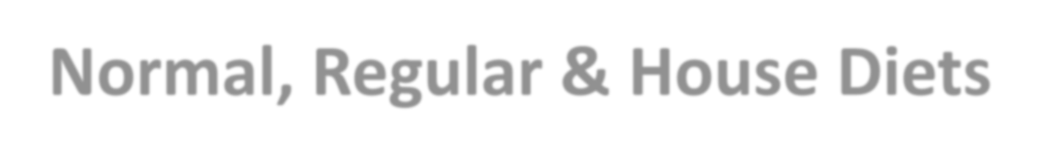
طبيعي، عادي & منزل الحمية
عادي الحميات نكون مستخدم ل يحقق أو الحفاظ على الأمثل الغذائية حالة في مرضى من فعل لا يملك تغيير الغذائية يحتاج.
لا الأطعمة نكون مستبعد، و جزء الأحجام نكون لا محدود على أ عادي نظام عذائي. ال الغذائية تعتمد القيمة على الفعلية الأطعمة اختيار بواسطة ال مريض.
54/5/20 2 3

Slide 5

طبيعي، عادي & منزل الحمية
عادي الحميات نكون معدلة ل يقابل حسب العمر يحتاج طَوَال ال حياة دورة. ل مثال، أ عادي نظام عذائي ل أ طفل يختلف من واحد ل أ حامل امرأة أو ا كبير مريض. عادي الحميات نكون أيضًا تغيير ل يقابل تحديد ل نباتي أو كوشير الأكل .
55/5/20 2 3

Slide 6

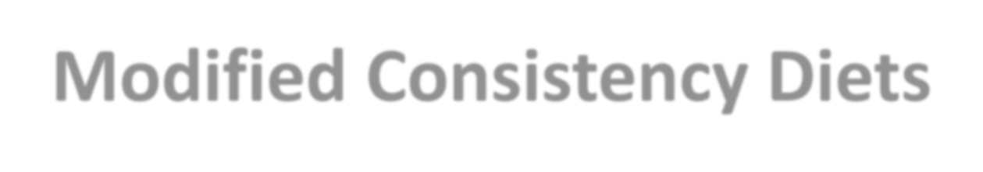
التناسق المعدل الحمية
يشمل واضح سائل و ميكانيكيا تغيير الحميات.
واضح سائل الحميات يمكن يستخدم ل
  يحافظ على ترطيب خلال الجهاز الهضمي مرض، هذه مثل غثيان، القيء و إسهال
  تحضير ل الأمعاء جراحة أو الإجراءات ،
  متى شفوي المدخول يستأنف بعد أ فترة طويلة فترة. 4- بريد عملية
56/5/20 2 3

Slide 7


معدل حمية الاتساق
C l ea r l أنا qu i ds ممتلىء أنا qu i d _ ناعم
عادي، أو
علاجي نظام عذائي مثل التسامح.
ميكانيكيا تغيير الحميات يحتوي الأطعمة الذي - التي مهروس ، مفرومة / مطحونة أو ناعم ل مرضى من يملك صعوبة مضغ أو البلع .
57/5/20 2 3

Slide 8

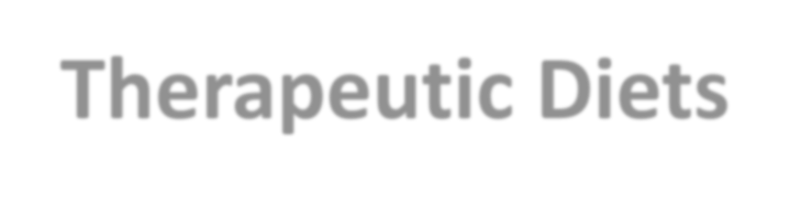
علاجي الحمية
علاجي الحميات اختلف من أ عادي نظام عذائي في ال كمية _ واحد أو أكثر العناصر الغذائية أو مكونات الغذاء ل ال غاية ل منع أو علاج مرض أو مرض.
ال رقم أو توقيت ل وجبات يمكن أيضًا يكون تغيير
58/5/20 2 3

Slide 9

ال الجهاز الهضمي المسالك (جي) يكون ال معظم فعال طريق ل يٌطعم ال مريض.
لو ال مريض لديه في الأقل أ جزئيا تسيير القناة الهضمية لكن يكون غير قادر ل يقابل له الغذائية يحتاج عبر ال شفوي (ص) طريق، ثم معوي تَغذِيَة مُعَالَجَة عبر الأنبوب تغذية يجب يكون يعتبر.
معوي تَغذِيَة (بالإنكليزية) يروّج ال معتاد فسيولوجي نزاهة ل ال GI المسالك لديه أقل مخاطرة ل ضرر (خط الالتهابات، تعفن الدم) و يكون أكثر اقتصادية من بالحقن تَغذِيَة.
9

Slide 10


معوي تَغذِيَة
توصيل المواد الغذائية عن طريق الأنبوب أو القسطرة أو الفغرة داخل ال الجهاز الهضمي وَرَاءَ ال شفوي تجويف؛ ل أولئك غير القادرين على استهلاك كمية كافية شفوي المدخول ل يدير أ معادلة تحتوي المغذيات الكافية . معروف بشكل عام كأنبوب _ تغذية.
10

Slide 11


معوي تَغذِيَة
تتميز التغذية المعوية بميزة السماح بـ _ معدة ل يكون مستخدم مثل أ طبيعي خزان، تنظيم كمية الأطعمة والسوائل التي يتم إطلاقها داخل ال صغير الأمعاء. هذا البديل تغذية طريقة قد توفر تغذية كاملة أو تكميلية زيادة أ المدى القصير فترة أو ل طويل فترات.
11

Slide 12
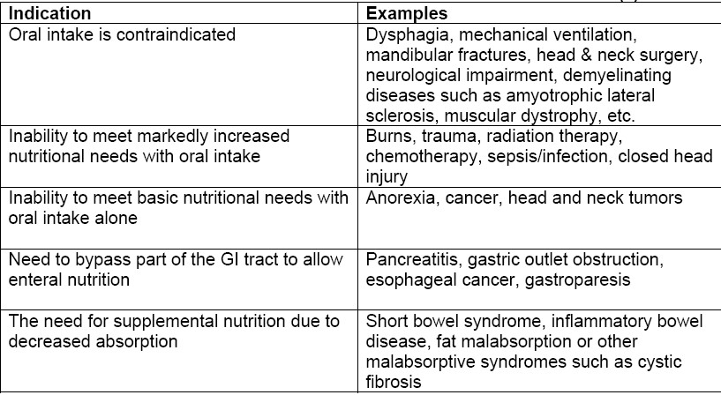
دواعي الإستعمال ل المبادرة ل معوي تَغذِيَة
12

Slide 13
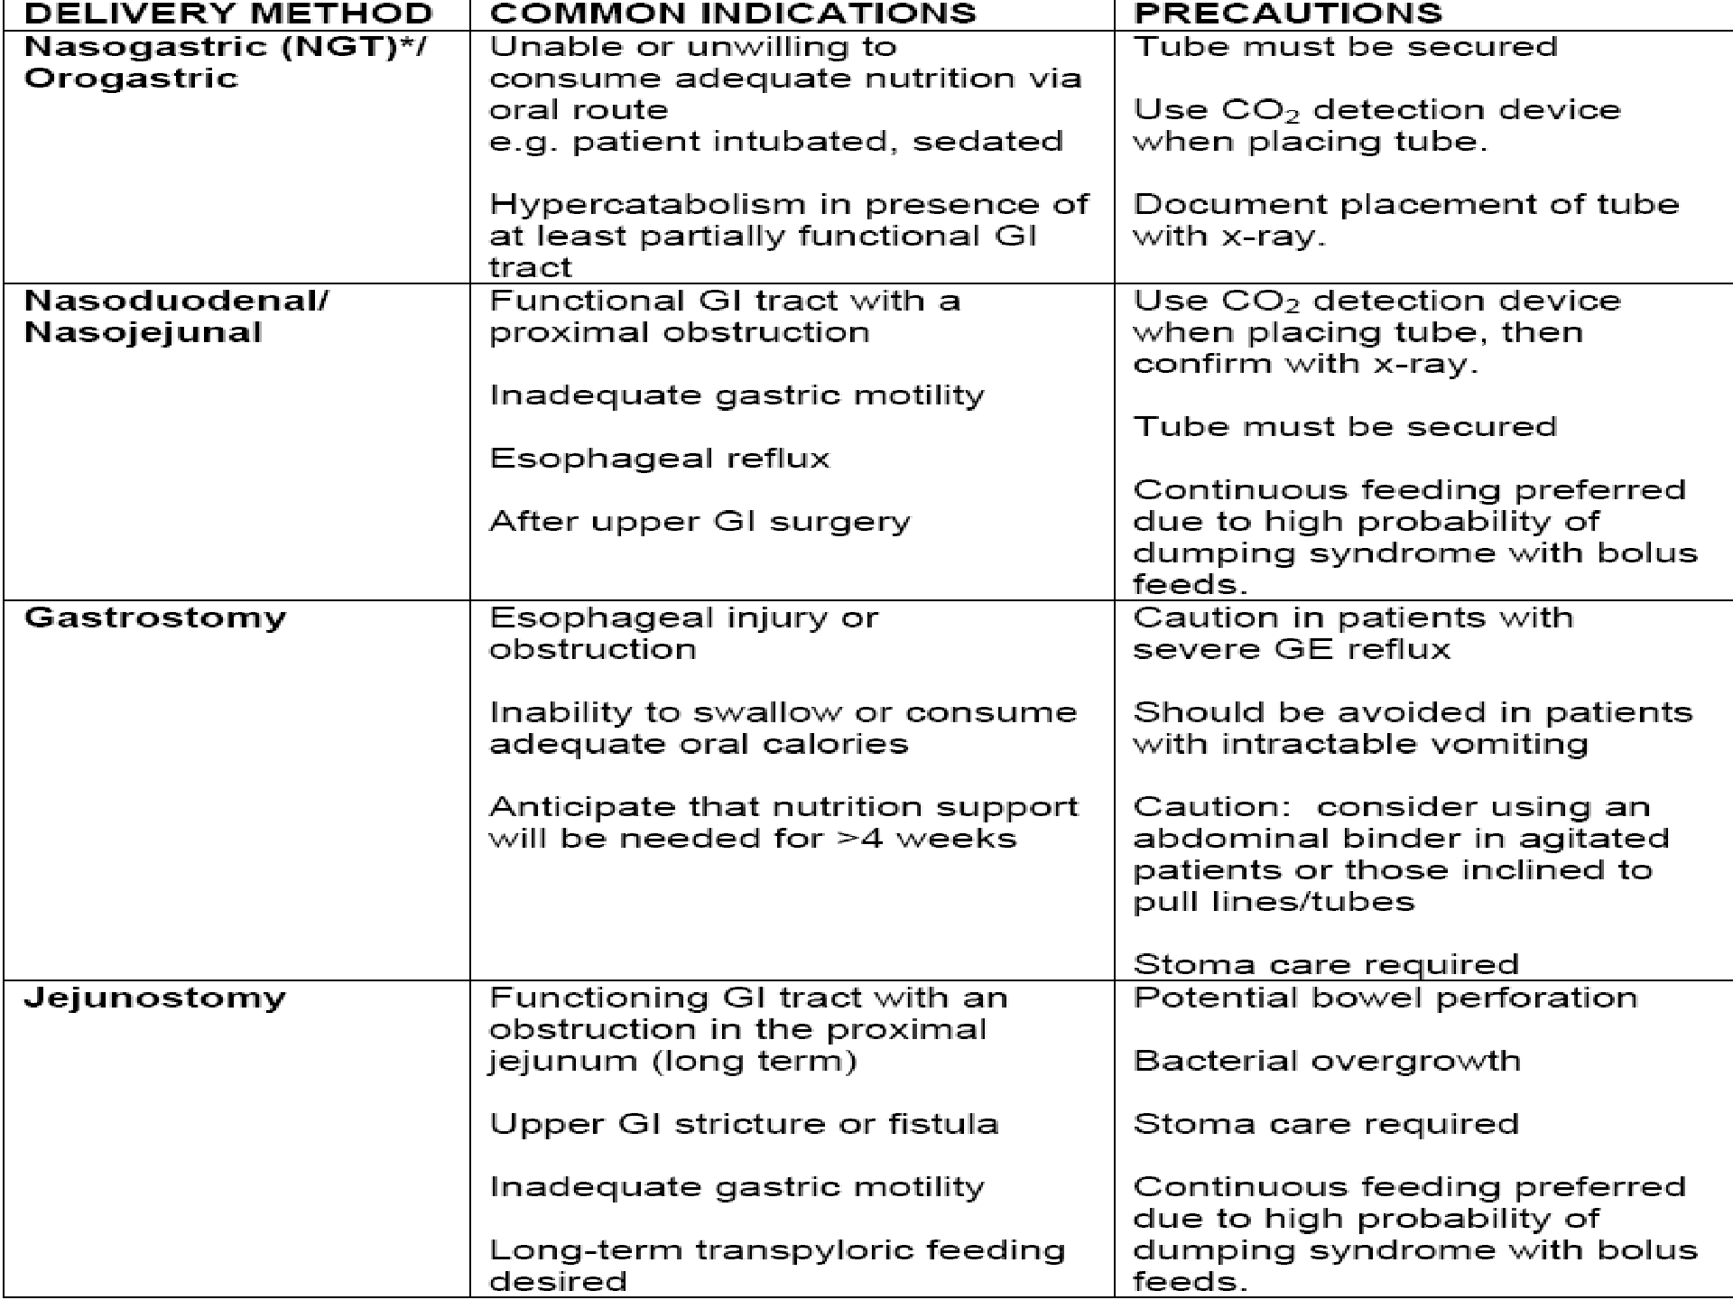
13

Slide 14




المدى القصير التغذية يدعم
F أو sho r t - t e r m يستخدم (أقل من 4 w e k s ) ، أ
naso g a s tr i c س ص ناسوي ن ت ق م _ _ ص أو ر ه أنا ق usu a l y _
إدخال الأنبوب
سيلي ج تي إد . أ ناسو ز ري ج _ _ _ ( NG)
خلال ال أنف و في _ معدة.
طموح مخاطرة
ركود _ _ _ _ _ _ _ _ _ _ _ _ _ _
خفة دم ح a d y s fun ction a l ز حج r e fl e x ، g a s t ric
الارتجاع المعدي المريئي ، إصابات الأنف ،
غير قادر على ح أ ضد ه ر هو رأس س و ال سرير
ه ل ه ت أ ر ه د دوري ن جي f e n g s _ _ أ ص ه لا كاندي د في البريد الإلكتروني و أو أنفي معدي تغذية.

Slide 15


نصي ن ت نصي _ _
أ أنفي (غير متاح) أنبوب يكون اجتاز خلال ال أنف و داخل ال العلوي جزء ل ال صغير الأمعاء. أ مريض مع أ أنفي أنبوب يكون في الحد الأدنى مخاطرة ل طموح.

Slide 16


متقطع الرضعات
متقطع الرضعات نكون منح في محدد فترات ، في كثير من الأحيان مُتَجَانِس ل أوقات الوجبات. إطعامات متقطعة يمكن يكون منح زيادة أ طويل (على سبيل المثال ، ساعات) أو أقصر (على سبيل المثال ، دقائق) فترة، حسب على عوامل هذه مثل أنبوب تحديد مستوى، تغذية مقدار، و رقم ل الرضعات لكل يوم. أ حقنة، جاذبية تدفق، أو أ مضخة يستخدم. متى الرضعات نكون بالتناوب مع nonfeeding مرات ، هذه أ جدول يمكن أيضًا يكون مُسَمًّى
5/5 _{ج} / 2 0 _{ص} 2 3 _{قرصة} .
16

Slide 17

معايير المراقبة _ في المستشفى مرضى استقبال الأمعاء تَغذِيَة
يوميًا وزن ل يكشف سائل التحولات.
يوميًا المدخول و انتاج.
المعدة المخلفات كل 4 إلى 6 ساعات في حاسم سوف مرضى. يعود الجميع طموح إفرازات ل ال المعدة بسبب هم يحتوي العناصر الغذائية، الشوارد، و هضمي الانزيمات.
شخصية و تكرار ل الأمعاء حركات.

Slide 18

معايير المراقبة _ في المستشفى مرضى استقبال الأمعاء تَغذِيَة
علامات و أعراض ل تعصب: القيء غثيان، انتفاخ، إمساك.
يوميًا بالكهرباء المستويات دم اليوريا نتروجين (كعكة)، و الكرياتينين حتى هدف معدل يكون حقق؛ بعد ذلك اثنين ل ثلاثة مرات لكل أسبوع. المعادن و أ أسبوعي تعداد الدم يمكن يكون أمر.
خارجي طول ل ال أنبوب، للتحقق _ ل الإزاحة
أنبوب موقع ل عدوى.

Slide 19

الجهاز الهضمي تعقيد
إسهال.
سريع التسريب / بلعة الرضعات.
الأعلاف الملوثة بالبكتيريا .
اللاكتيز .
الغذائية .
بارد معادلة

Slide 20

الجهاز الهضمي تعقيد
**علاج
يٌقيِّم سائل توازن و بالكهرباء المستويات. تقرير الموجودات.
ينفذ التغييرات في أنبوب تغذية معادلة أو معدل
**وقاية
معدل التقييم ل التسريب و درجة حرارة ل معادلة يستبدل معادلة كل 4 ساعات؛ يتغير تغذية الأنبوب حاوية و أنابيب يوميًا
20

Slide 21

ميكانيكي تعقيد
طموح التهاب رئوي
أنبوب الإزاحة
أنبوب إعاقة
بقايا
البلعوم الأنفي تهيج
الأيض تعقيد
ارتفاع السكر في الدم
تجفيف والازوتيميا _ (مُبَالَغ فيه اليوريا في ال دم)

Slide 22

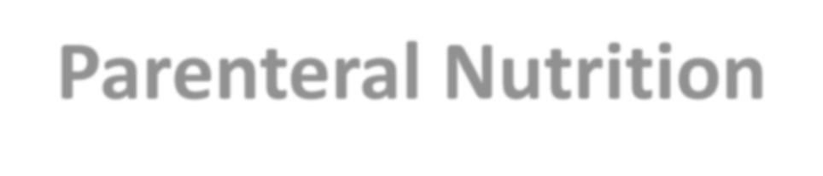

بالحقن تَغذِيَة
بالحقن تَغذِيَة (PN) يكون أ طريقة ل توفير العناصر الغذائية ل ال جسم بواسطة رابعا طريق.
إشارة ل بالحقن تَغذِيَة
ال مرضى المدخول يكون غير كافٍ للصيانة _ ا الابتنائية ولاية (على سبيل المثال ، شديد الحروق، سوء التغذية، متلازمة الأمعاء القصيرة ، نقص المناعة المكتسب متلازمة [الإيدز]، تعفن الدم والسرطان).
قدرة المريض على تناول الطعام عن طريق الفم أو عن طريق الأنبوب يكون ضعيف (على سبيل المثال ، العلوص الشللي ، كرون مرض مع إعاقة، بعد الإشعاع التهاب الأمعاء، شديد التقيؤ الحمل في حمل).

Slide 23


إشارة ل بالحقن تَغذِيَة
عدم رغبة المريض أو عدم قدرته على تناول العناصر الغذائية الكافية (على سبيل المثال ، فقدان الشهية العصبي ، بعد الجراحة كبير مرضى).
تستبعد الحالة الطبية الأساسية أن تكون يتغذى عن طريق الفم أو عن طريق الأنبوب (على سبيل المثال ، التهاب البنكرياس الحاد ، مرتفع جلدي معوي ناسور).
الاحتياجات الغذائية قبل الجراحة وبعد الجراحة نكون فترة طويلة (على سبيل المثال ، شاسِع الأمعاء جراحة).

Slide 24

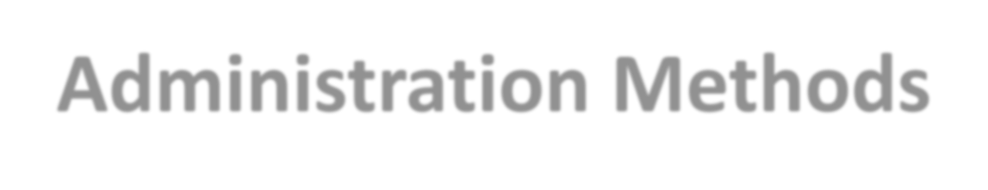
طرق الإدارة
هامشي طريقة:
تدار التغذية الوريدية المحيطية (PPN) من خلال الوريد المحيطي هذا ممكن لأن _ حل يكون أقل مفرط التوتر من PN الحل .

Slide 25


إدارة طُرق
PPN الصيغ نكون لا غذائيا مكتمل: هناك يكون عادة أقل سكر العنب محتوى. سكر العنب تركيزات ل أكثر من 10٪ يجب لا يكون تدار خلال هامشي عروق لأن هم يزعج ال البطانية (الأعمق الجدران) ل عروق صغيرة مما تسبب في المواد الكيميائية الالتهاب الوريدي. الدهون _ تدار معًا ل متعادل ال PPN و ل يحمي ال هامشي الوريد من تهيج. ال معتاد طول ل مُعَالَجَة استخدام PPN يكون 5 ل 7 أيام.

Slide 26

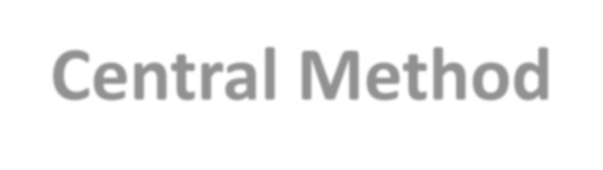
وسط طريقة
لأن محلول PN يحتوي على خمسة أو ستة أضعاف المذاب تركيز ل الدم (و بذل ا تناضحي ضغط من حوالي 2000 ملي أسمول / لتر) ، فهي ضارة ل ال البطانية ل هامشي عروق. لذلك، ل يمنع الالتهاب الوريدي و آخر المضاعفات الوريدية _ حلول نكون تدار داخل ال الأوعية الدموية النظام من خلال قسطرة يتم إدخالها في تدفق عالي ، وعاء دموي كبير ( الوريد تحت الترقوة). مركزة حلول نكون ثم جداً مخفف بسرعة متساوي التوتر المستويات بواسطة ال دم في هذا إناء.

Slide 27


وسط طريقة
متى واحد ل هؤلاء القسطرة يكون مدرج ، القسطرة يجب تأكيد وضع الإكرامية بواسطة س- شعاع دراسات قبل PN مُعَالَجَة يكون بدأت.

Slide 28


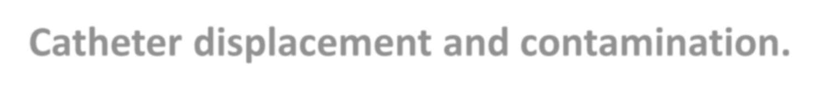
المضاعفات
استرواح الصدر
هواء الانصمام
القسطرة المتخثرة خط
القسطرة الإزاحة و تلوث اشعاعى.
الإنتان
ارتفاع السكر في الدم
سائل الزائد

